Slide 1
Совместная деятельность педагога с детьми по аппликации в средней группе
Тема: «Букет маме на 8 марта».
Подготовила воспитатель:
Повиланис Алёна Владимировна

Slide 2
Задачи: -Образовательные: Продолжать знакомить детей с объемной аппликацией. Вызвать интерес к созданию коллективной дизайнерской работы.
-Развивающие: Развивать композиционные умение: размещать объекты в соответствии с особенностями их формы, величины, цвета; Развивать чувство формы и композиции; развивать творческие способности.
-Воспитательные: Воспитывать дружелюбие, поддерживать интерес к сотрудничеству и сотворчеству.

Slide 3
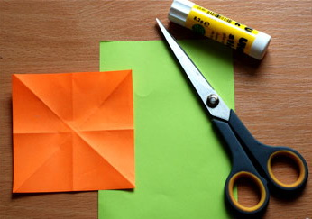
Оборудование, материалы, инструменты -Цветная бумага квадраты 10х10 см.
-Зеленая бумага прямоугольник 10х20 см.
-Ножницы.
-Клей карандаш.

Slide 4
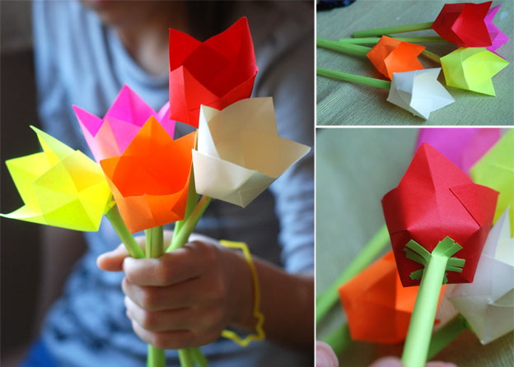
Предварительная работа: 1. Беседа о празднике 8 марта 2. Рассматривание букетов из живых и искусственных цветов 3. Физминутка для пальцев рук «Незабудки». 4. Обсуждение компонентов поделки.

Slide 5
Содержание совместной деятельности педагога с детьми и распределение времени на каждый этап:
1 этап -организационный момент (вызвать интерес детей к содержанию деятельности) 2 этап -беседа о цветах (какие они бывают?) - физминутка для пальцев рук «Незабудки».
3 этап - совместная деятельность педагога с детьми 4 этап -подведение итога занятия.

Slide 6
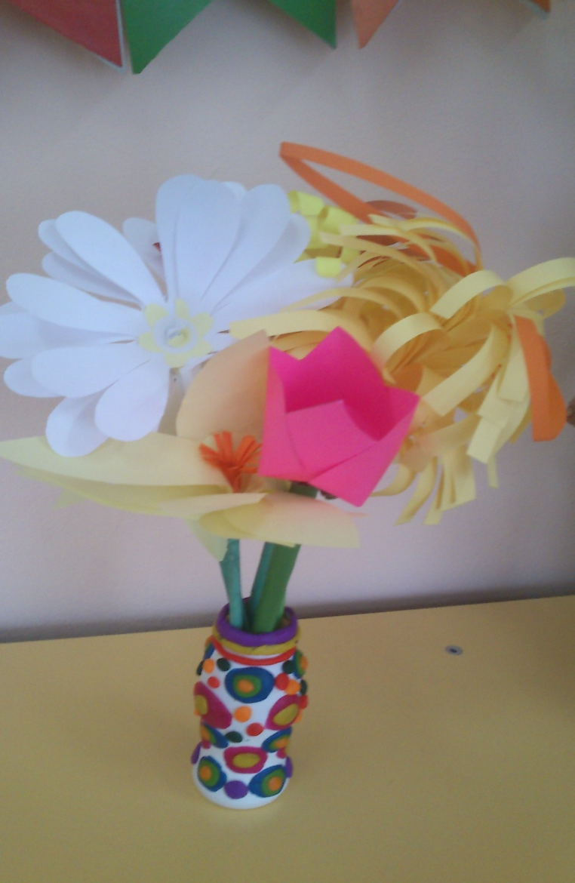
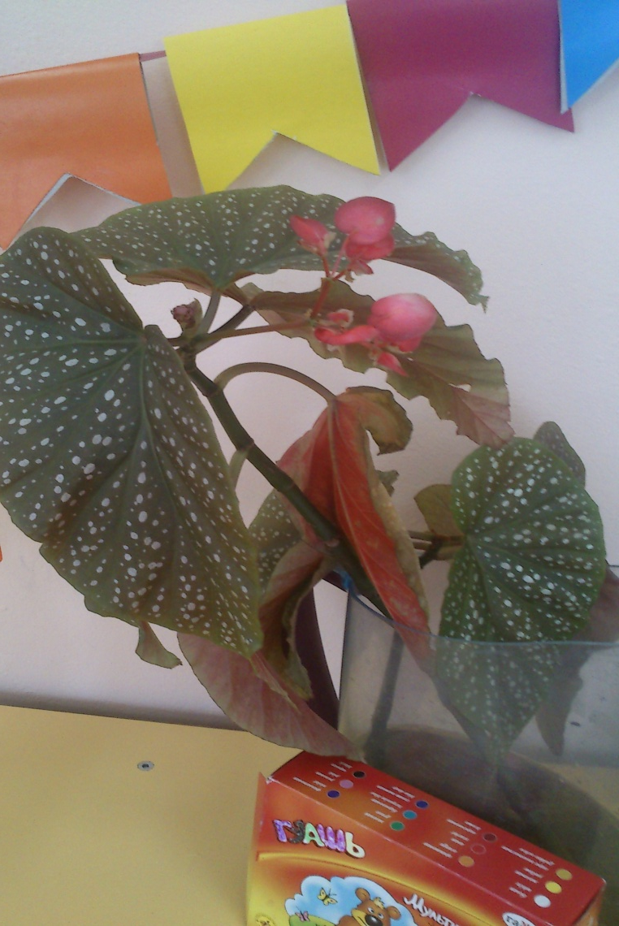
1 этап: Дети входят в группу на подоконнике стоят цветы. -Ой, что это? (ответы детей). Берем цветы и садимся за стол.

Slide 7

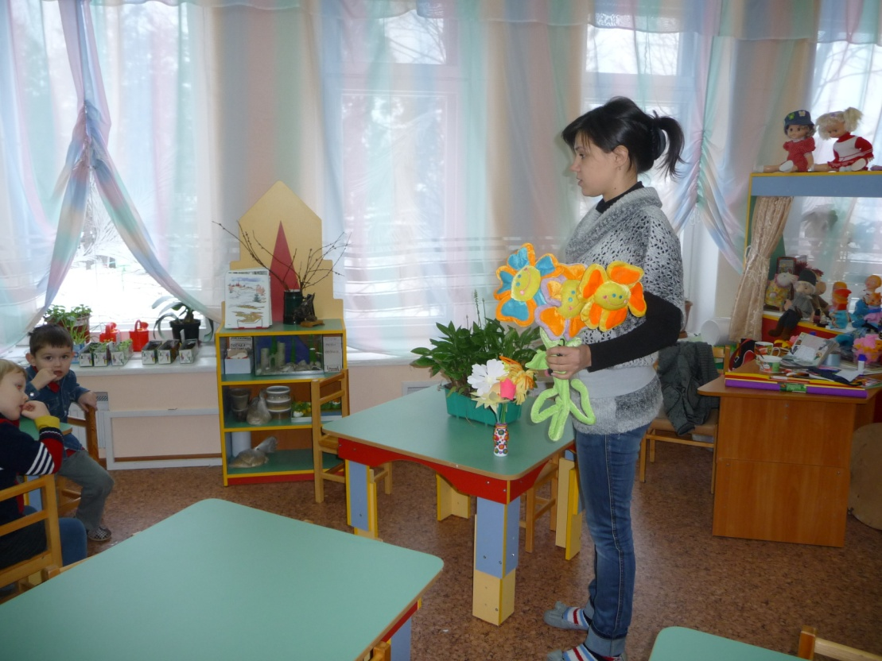
2 этап: Воспитатель показывает искусственные и живые цветы, вместе с детьми рассматривают какие они красивые, разноцветные, у них есть лепестки и серединка. Воспитатель объясняет что, если будет много цветов, то это называется букетом.
-А какой праздник приближается (ответы детей – 8 марта, праздник мам).

Slide 8
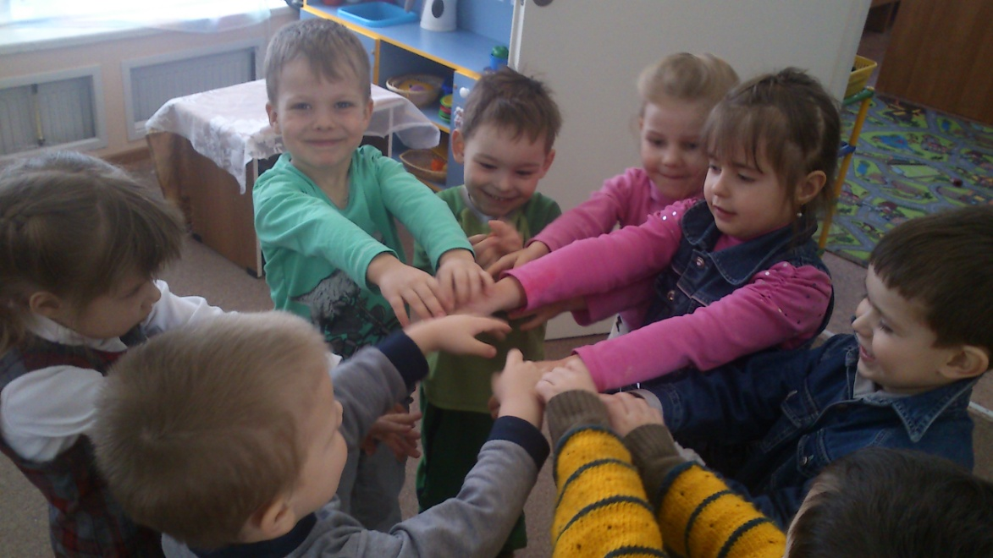
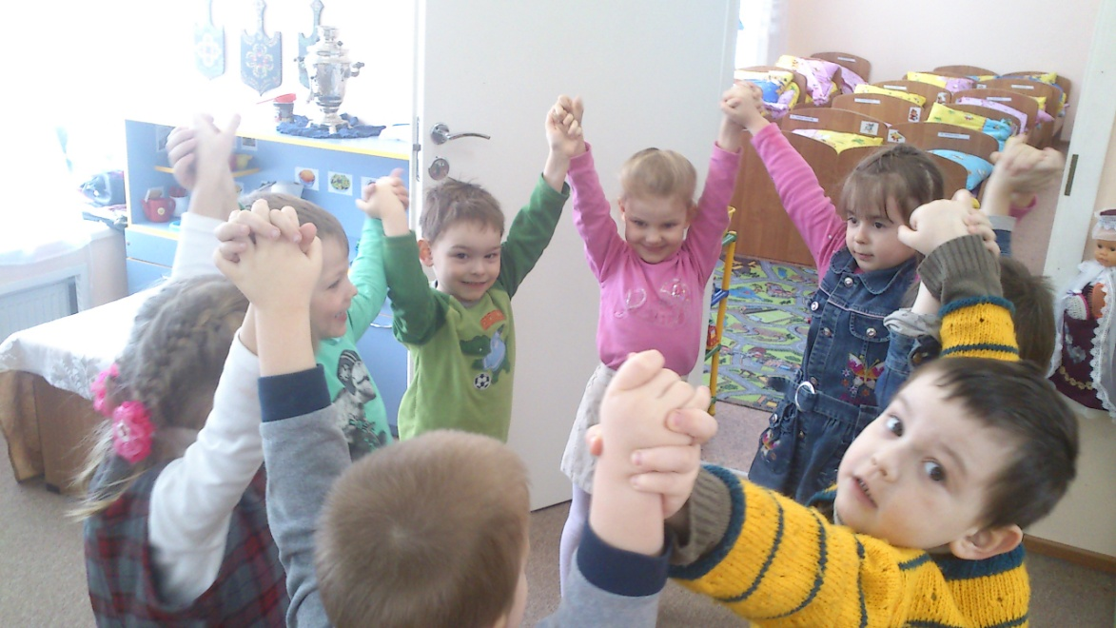
-Физминутка для пальцев рук «Незабудки».
В прятки пальчики играют
И головки раскрывают,
Словно синие цветки,
Распускают лепестки.
Наверху качаются,
Тихонько наклоняются.
Вот цветочек голубой
Повернулся к нам с тобой.
Пальчики вы не зевайте
И к работе приступайте.
Самостоятельная работа

Slide 9
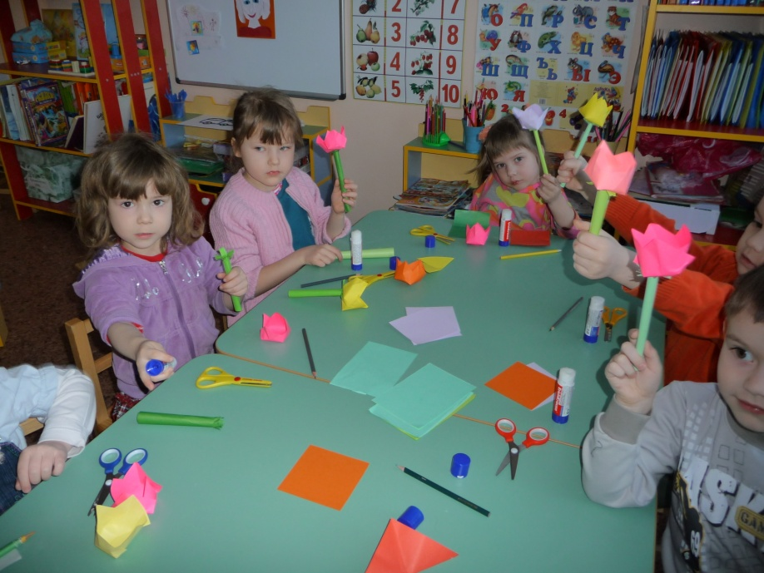
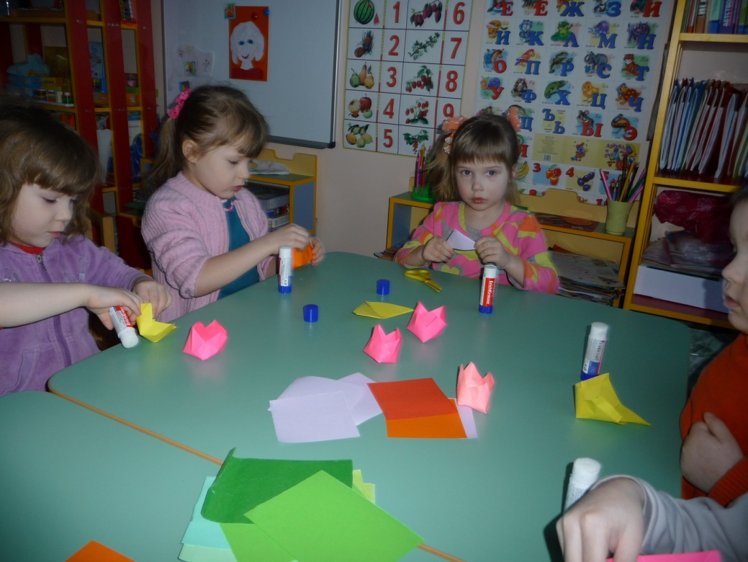
3 этап: -Совместная деятельность педагога с детьми
Хрустит за окошком Морозный денек. Стоит на окошке Цветок-огонек. Малиновым цветом Цветут лепестки, Как будто и вправду Зажглись огоньки.
Его поливаю, Его берегу, Его подарить Никому не могу! Уж очень он ярок, Уж очень хорош, Уж очень на мамину Сказку похож!

Slide 10
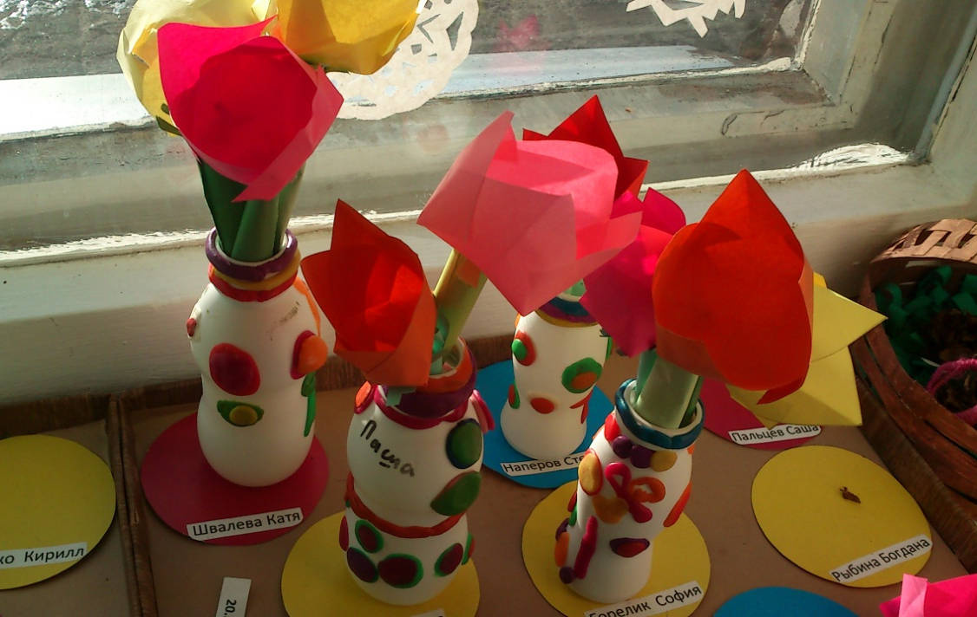
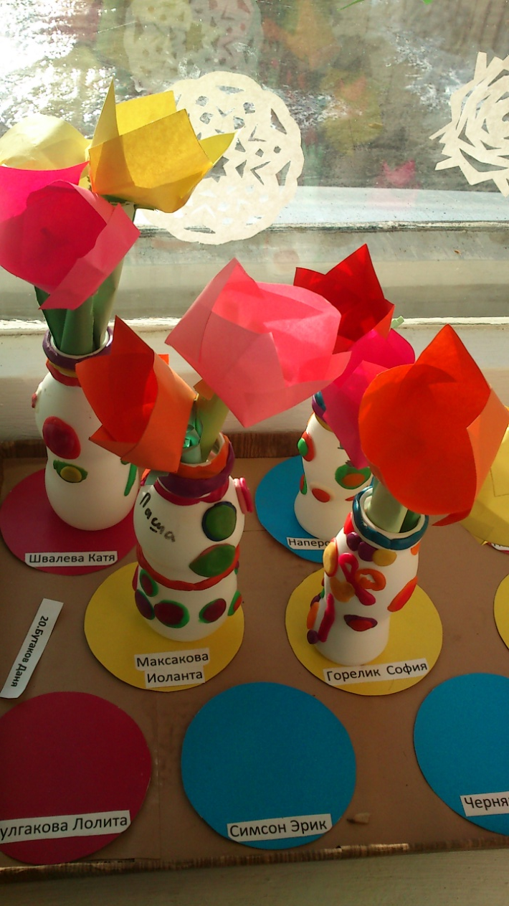
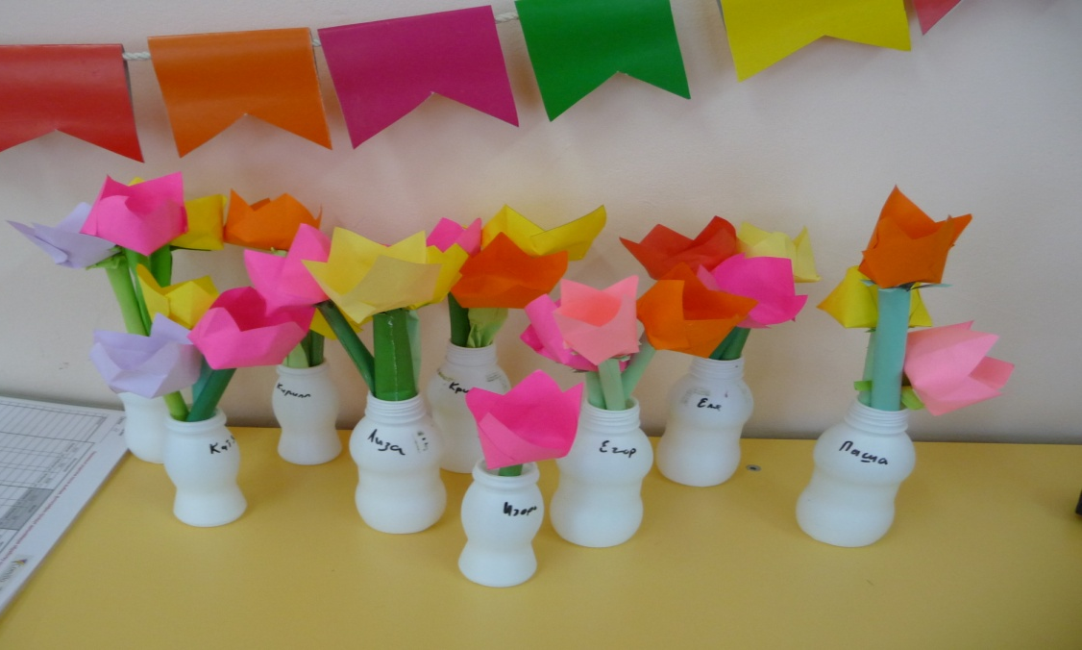
4 этап: Подведение итога (оценка деятельности детей)

